Slide 1
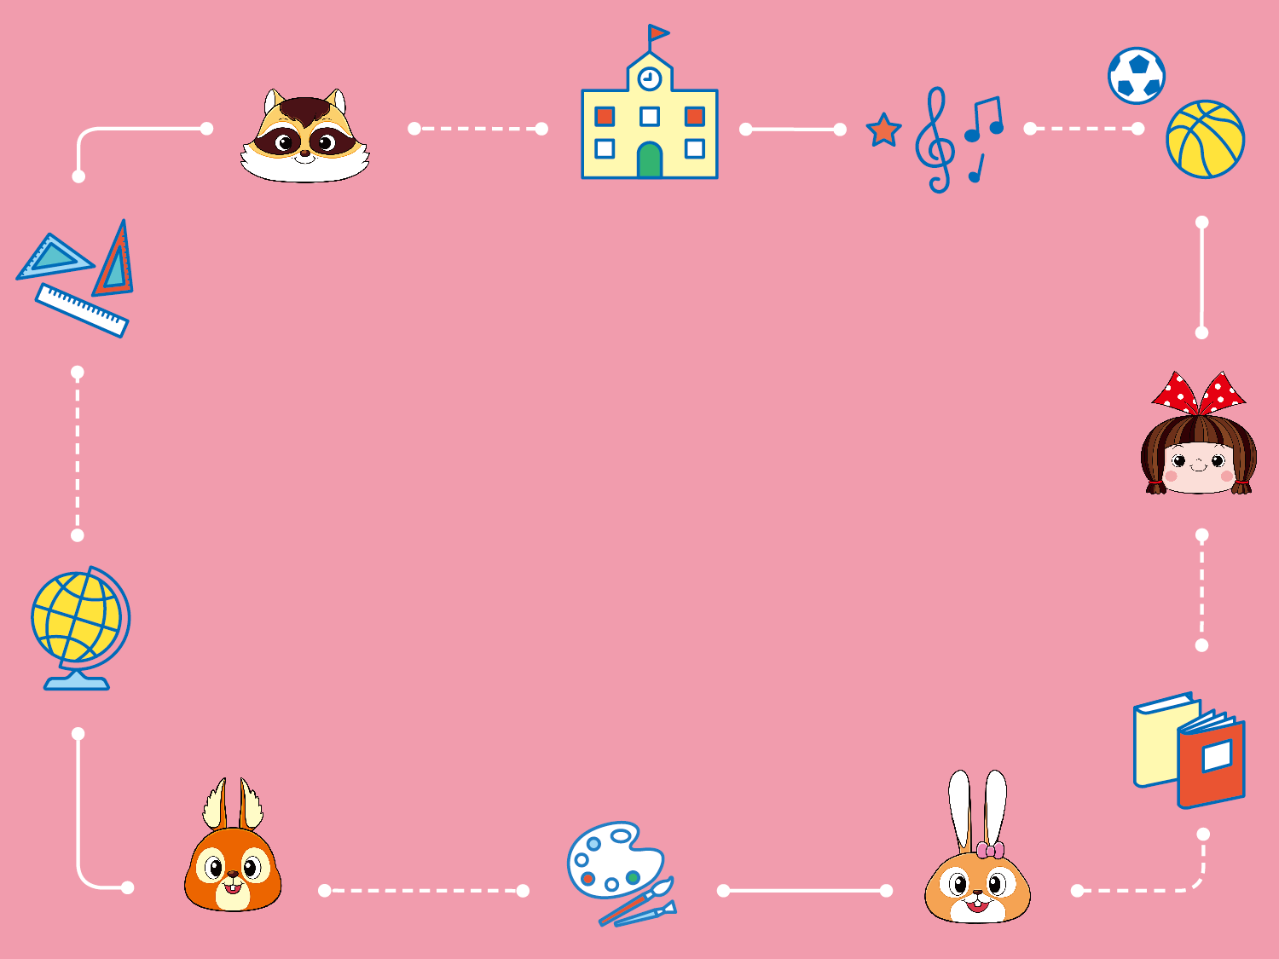
第十二課
玉兔搗藥

Slide 2
請你先觀看影片
玉兔搗藥https://www.youtube.com/watch?v=hYcygQMHGeg

Slide 3
動動腦:
(1)、故事中，吳剛為什麼想找仙藥?

Slide 4
動動腦:
(1)、故事中，吳剛為什麼想找仙藥?
參考答案:
他聽說仙藥有神奇的功效，想要
吃仙藥減重(減肥)。

Slide 5
動動腦:
(2)、吳剛沒吃仙藥，為什麼能成
功減重呢?

Slide 6
動動腦:
(2)、吳剛沒吃仙藥，為什麼能成功
減重呢?
參考答案:
因為他持續砍樹，等於持續運動，
不知不覺就減重了。

Slide 7
動動腦:
(3)、想減重除了控制飲食，還有
一個妙招是什麼?

Slide 8
動動腦:
(3)、想減重除了控制飲食，還有
一個妙招是什麼?
參考答案:
保持運動。

Slide 9
請你打開課本100-103頁，先看
仔細觀察圖片，再試著回答問題:

Slide 10
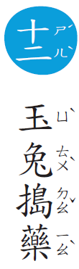
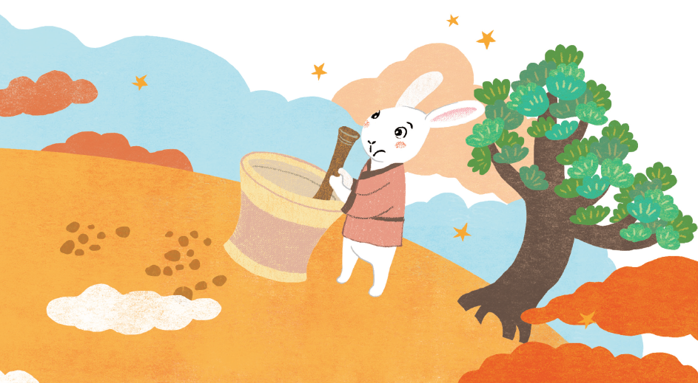
看圖說話：
1第一張圖
片裡有什
麼？他在
做什麼？
(詩歌)

Slide 11
這張圖片是在月亮上，有一隻兔子拿著棍子好像在搗什麼東西，他的旁邊有一棵樹。

Slide 12
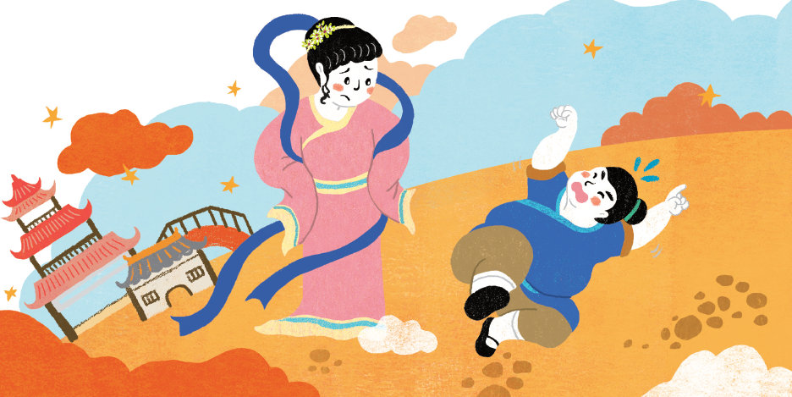
看圖說話：
1第二張圖
片裡有什
麼？他們
在做什麼？
(詩歌)

Slide 13
這張圖片有一座宮殿，旁邊有一位美麗仙女，還有一位胖胖的男生，躺在地上哭鬧，好像在賴皮、耍脾氣呢!

Slide 14
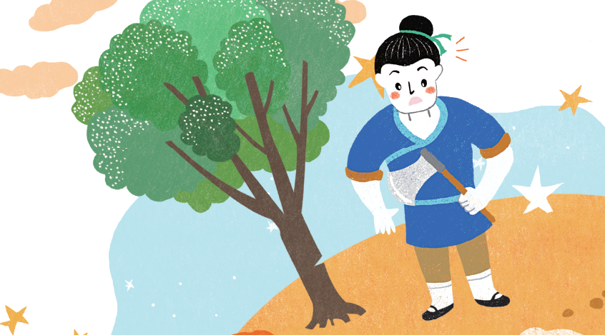
看圖說話：
1第三張圖
片裡有什
麼？他們
在做什麼？
(詩歌)

Slide 15
這張圖片有一位胖男生，他拿著斧頭在砍樹，你看，他的肚子好像變小了。

Slide 16
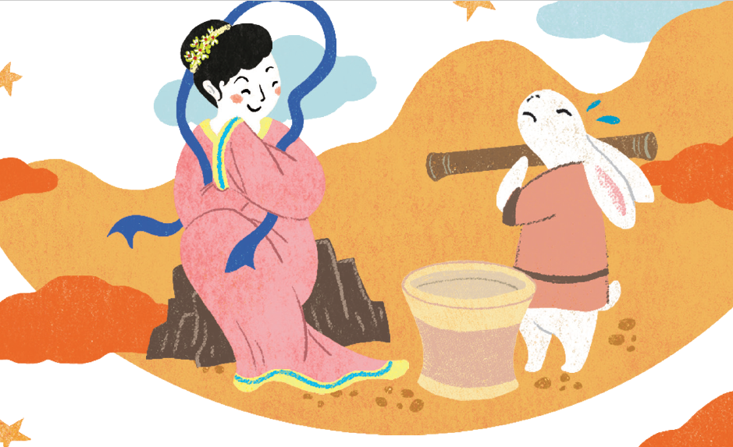
看圖說話：
1第四張圖
片裡有什
麼？他們
在做什麼？
(詩歌)

Slide 17
這張圖片內漂亮的仙女在笑，兔子拿著棍子在做體操。

Slide 18
想一想，你知道那位漂亮的仙女是誰嗎?

Slide 19
答對了
是跟玉兔住在月亮的嫦娥。

Slide 20
小朋友，請你說說看，你的家人或同學有因為體重過重而困擾嗎?
他們用過什麼減肥方法?
你覺得有用嗎?

Slide 21
老師之前是利用騎腳踏車、路跑來運動，讓自己能減重，但，最近都在抱小孩、換尿布。
養成固定運動習慣很重要喔!

Slide 22
(三)、依著領讀聲音，課文念一念。https://youtu.be/Mz2TdFokJMU

Slide 23
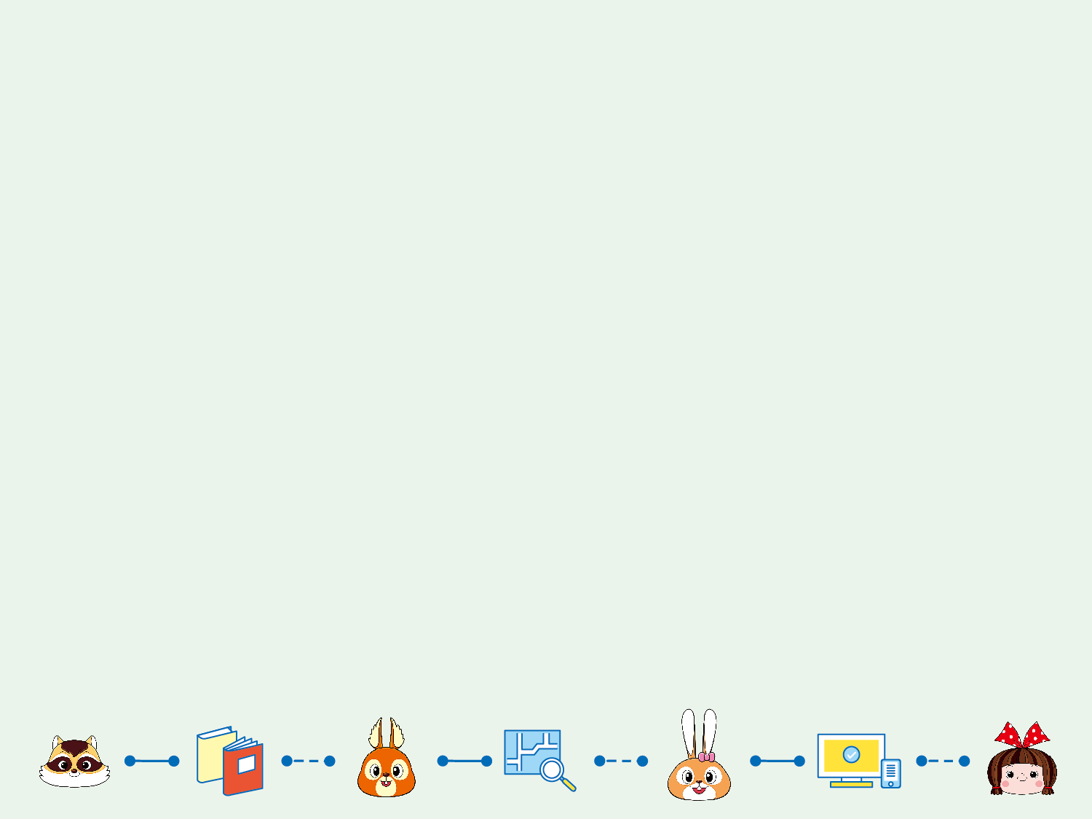
下課了！

